Slide 1
Genealogie a definice pojmu médium

Slide 2

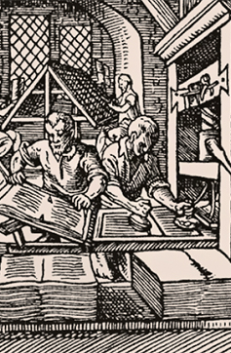
genealogie pojmu médium
John Guillory - Genesis of the Media Concept - zdroj
Do 19.století se slovo médium v dnešním (komunikačním) smyslu neobjevuje
Nejprve koncept mimésis – spojen s uměním
Aristoteles – Poetika – specifický druh imitace provedené ve dvou odlišných věcech (nehovoří explicitně o médiu, ale
Úvahy o specifických možnostech jednotlivých médií se poprvé objevují v raně moderním období – vynález knihtisku
dochází k převodu z jednoho média do druhého (psané slovo na tištěné), média se navzájem ovlivňují, praxe remediace vede k úvahám o jedinečnosti jednotlivých médií, zviditelňují se jejich odlišnosti

Slide 3
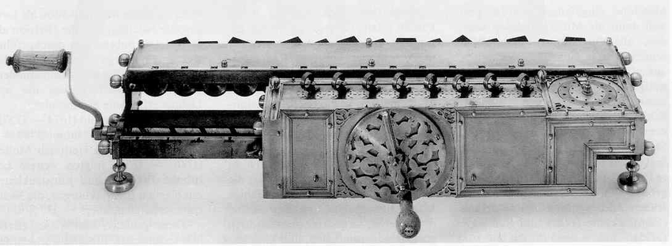
Hledání univerzálního jazyka, který by popsal jakýkoliv aspekt světa a stroje, který by s tímto jazykem pracoval – předzvěst technických médií, které přijdou v 19.století – stroj, který ukládá, zpracovává a generuje znaky
Např. Wilhelm Leibniz – tzv. univerzální charakteristika

Slide 4
19.století nástup telegrafu, fonografu, fotografie apod.
Slovo médium spojeno s komunikací, nazýváno jako prostředek komunikace - instrumentální význam
Proměna náhledu na umění – také se jedná o média, soustředění na odlišnosti a výrazové možnosti jednotlivých uměleckých druhů

Slide 5
Tři významy slova médium v 19.století:
1. Různá umělecká média odlišena na základě použitého materiálu
2. Kanál masové komunikace
3. Člověk, který komunikuje s duchy zemřelých

Slide 6
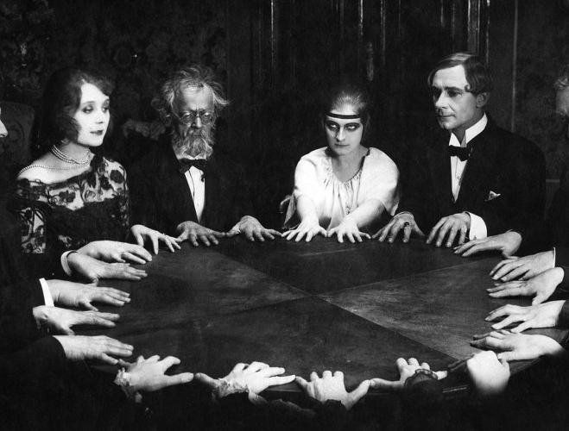
Eric Davis - Andělské nahrávky: esoterický původ fonografu - zdroj
Médium jako komunikace s duchy zemřelých:
spiritismus 19.století je produktem nových technologických médií
spiritualisté velmi často využívali tato média, aby zachytili obrazy nebo hlasy mrtvých
toto chápání média označuje posun od koncepce komunikace, která odkazuje k rozhovoru tváří v tvář ke vzdálené komunikaci

Slide 7
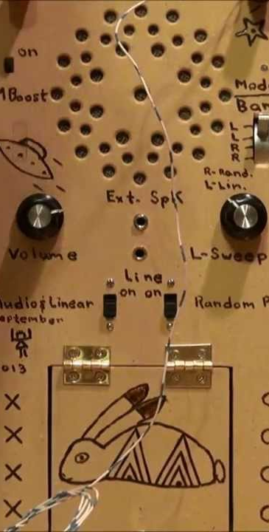
fenomén EVP (Electronic Voice Phenomena) - postavený na údajných hlasech duchů, které vystupují z šumů nahrávky pořízené za jiným účelem
1959 – nahrávka Friedricha Jürgensona - https://www.youtube.com/watch?v=lIa6pNOnl1w
Frank's Box“ nebo „Ghost Box“ - Frank Sumption
Carl Michael Von Hausswolff - https://antennanongrata.bandcamp.com/track/michael-esposito-carl-michael-von-hausswolff-evp-live-at-vigeland-museum-oslo-13092019

Slide 8
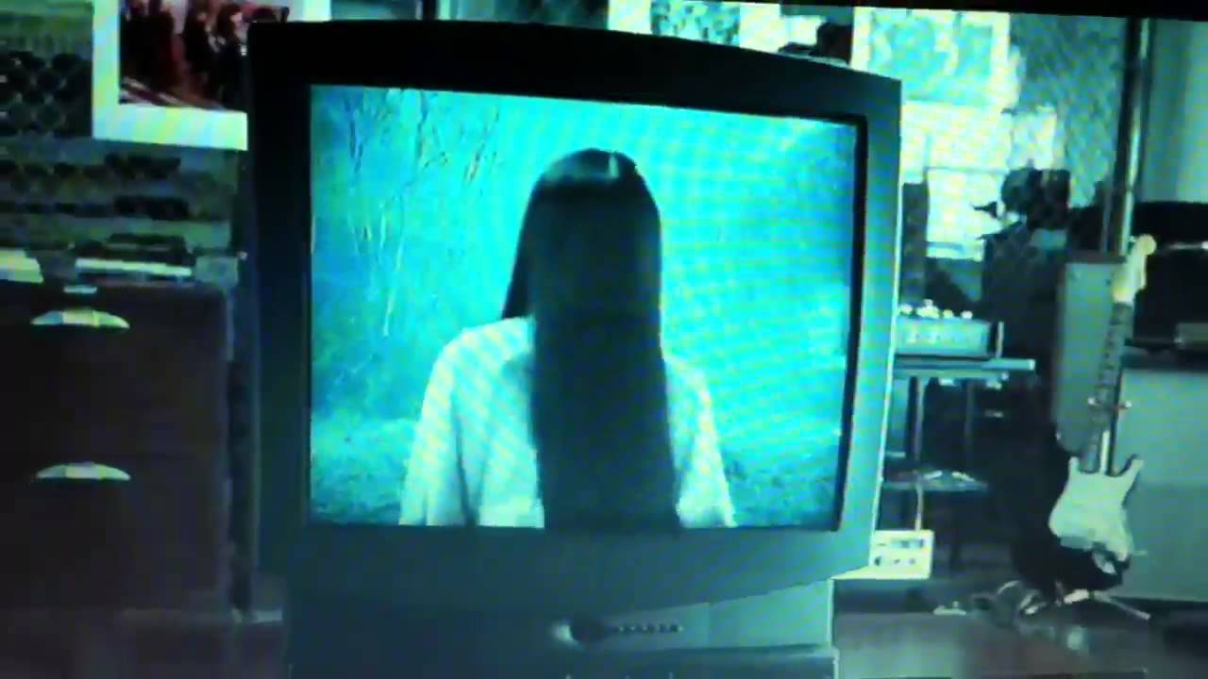
stíny, dvojníci a duchové jsou spojeni s novými technologickými médii, zabydlují se ve virtuálních prostorech nových technologií
Snaha o zosobnění těchto technologií, technologie je opatřena kulturním významem

Slide 9
Definice média
Tomáš Chudý – kniha Za obrysy média
Médium není ani jen nástrojem ani jen formou
technické aparáty jako objekty samy o sobě nevymezují medialitu, až jejich operace, funkce – co média dělají
Operativnost médií jako klíč k jejich vymezení

Slide 10
Dieter Mersch – využívá předložky meta- / dia-
Zaměřuje se na akce médií na jejich procesualitu
Meta - mediace ve smyslu přenosu, překladu, předávání či transformace informace
Dia – zaměření na sám akt mediace, který probíhá v konkrétním prostředí teď a tady

Slide 11
Příslušná slovesa, která charakterizují média: komunikovat, reprezentovat, ukládat a uchovávat, urychlovat datovou výměnu, přibližovat, střihat, šířit (sdělení), masově propagovat, ale také technologicky kódovat či přenášet, vypočítávat (cit. z publikace - Za obrysy média).

Slide 12
Významy slova médium
Původní latinské užití slova medium – zveřejnit věc, vyslovit myšlenku, ponechané nerozhodnuté (neutrální)
Spojitost pojmu média s komunikací – sociální funkce médií
Médium jako prostředí (milieu)
Přístupnost a interaktivita – kdo má k médiu přístup a kdo jej může měnit

Slide 13
Otázka, jak spojit tyto významy a definovat médium:
Médium jako uskutečnění možností, otevírá nové možnosti, nové způsoby pobytu ve světě
Médium jako stroj na přání
Např. software jako jazyk, který nám umožní analyzovat a ovládat svět
„Komputace a představy o ní jsou bohaté na kontradikce a naplněné metafyzickými a ontologickými spekulacemi. Pod povrchem všech těchto kontradikcí a spekulací leží naše obsese kódem, který uskuteční fantasma, v němž se slova stanou tělem. Tato vidina však zůstává nenaplněna, protože její realizace stále znovu a znovu selhává tváří v tvář nezměrným spekulativním očekáváním, která do této představy vkládáme.“ (Florian Cramer. Words made flesh)

